Slide 1
Regex 101

Slide 2
Einführung
Keine Library, keine Programmiersprache sondern eine Sequenz an Zeichen welche ein bestimmtes Suchmuster spezifiziert.
Ein Text kann aus so zeimlich allem bestehen: Buchstaben, Nummern, Leerzeichen, Sonderzeichen usw.
Solange das Gesuchte irgend einem Muster folgt, kann es mit Regular Expressions gefunden werden
Aus jeder Regular Expression kann auch ein deterministisch endlicher Automat erzeugt werden und anders herum

Slide 3
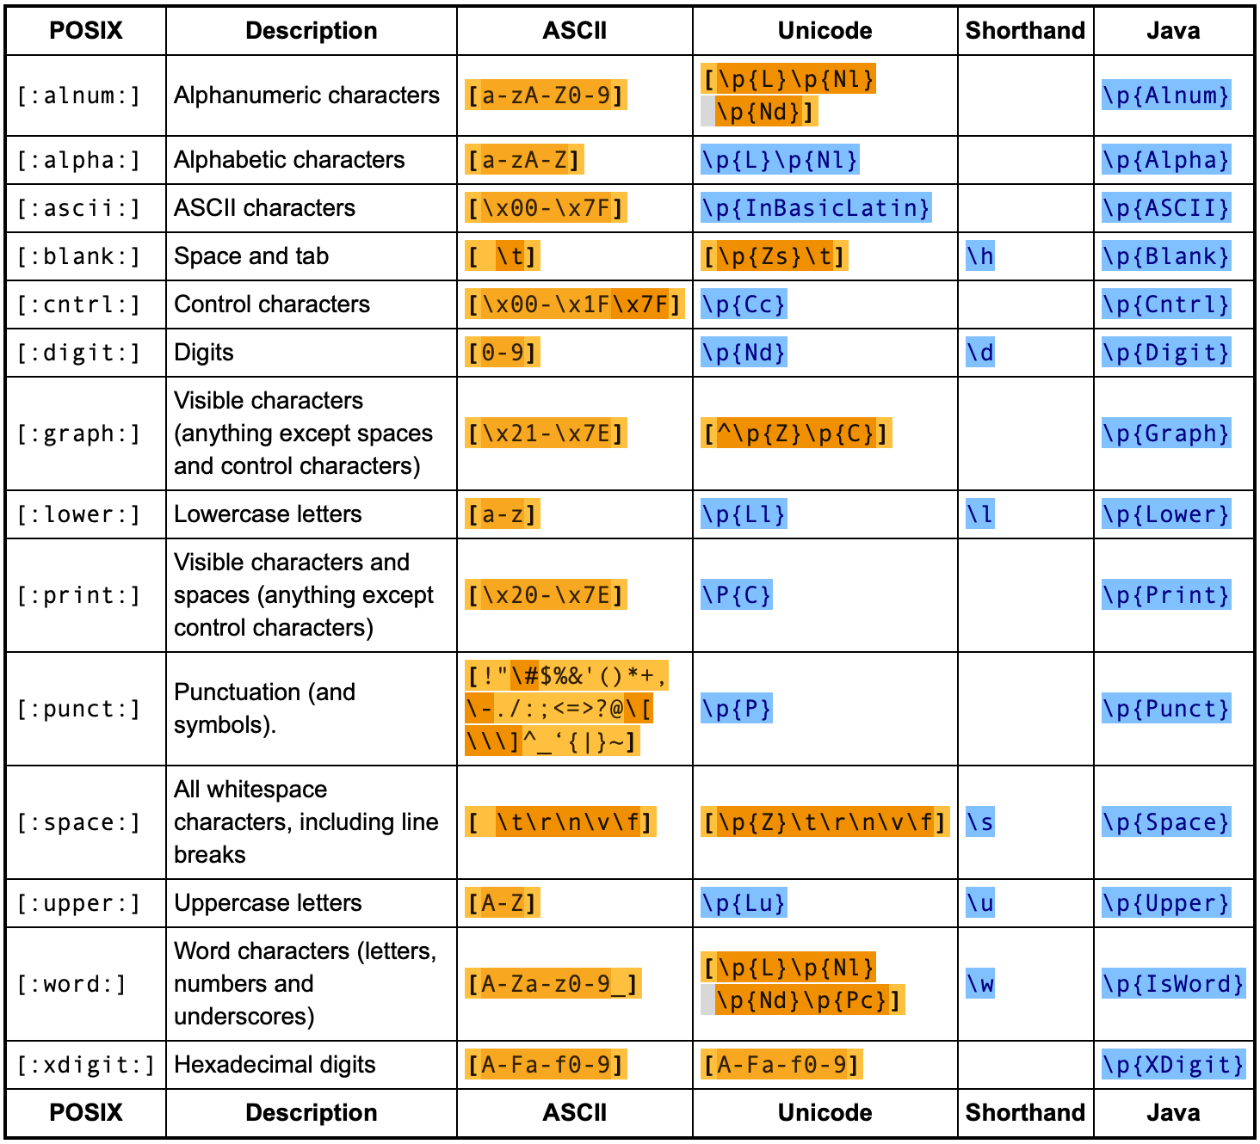
Übersicht
Groupings
Matches characters in brackets: [ ]
Matches characters not in brackets: [^ ]
Either or: |
Capturing group: ( )
Quantifiers
0 or more: *
1 or more: +
0 or 1: ?
An exact number of characters: { }
Range of number of characters: {Minimum, Maximum}
? -> umschaltung zu lazy
Characters:
Escape character: \
Any character: .
Digit: \d
Not a digit: \D
Word character: \w
Not a word character: \W
Whitespace: \s
Not whitespace: \S
Word boundary: \b
Not a word boundary: \B
Beginning of a string: ^
End of a string: $

Slide 4
Einfache Beispiele
Zerlegen von Telefonnummern
Zerlegen eines Datums
Zerlegen von Namen
Extrahieren von URLs
Erkennen von eMail Adressen
Zerlegen von Adressen
Suchen in Arrays
Greedy vs Lazy

Slide 5
Zerlegen von verschieden formatierten Telefonnummern
Daten:
9704443106
(541) 741 3918
(603)281-0308
(814)-462-8074
9704443106

Slide 6
Zerlegen eines Datums
Daten:
20-02-2019
15/07/2020
14.09.2021

Slide 7
Zerlegen von Namen
Daten:
Smith, Mr. John;
Davis, Ms Nicole;
Robinson, Mrs. Rebeccca
Armstrong, Dr Sam;
Downey, Mr. Robert;

Slide 8
Zerlegen von URLs
Daten:
https://www.google.com/gmail,
http://heise.de,
https://twitter.com/home

Slide 9
Zerlegen von eMail Adresse
email_pattern = "([a-zA-Z0-9\\_\\-\\.]+)@([a-zA-Z]+).(.+)"
([a-zA-Z0-9\\_\\-\\.]+) -> 1 or more lowercase letters, uppercase letters, digits, and special characters including underscore, hyphen, and full stop (first capture group i.e. username)
@ -> at symbol
([a-zA-Z]+) -> 1 or more lowercase and uppercase letters (second capture group i.e. domain name)
. -> a single full stop character
(.+) -> 1 or more characters (third capture group i.e. domain)

Slide 11
Suchen in Arrays
Daten:
mylist = ["Hund", "Katze", "Maus", "Wildkatze", "Seekuh", "Wollmaus", "Katzenfutter"]
Findet alle Katzen!

Slide 12
Greedy vs Lazy
Daten:
txt = "<body>\n<h1>test</h1>\n<hr />\n<h2>Text</h2>\n</body>"
“<.+>” vs. “<.+?>”

Slide 13
Quellen
https://towardsdatascience.com/regular-expressions-clearly-explained-with-examples-822d76b037b4
https://regexr.com
https://www.inf-schule.de/automaten-sprachen/sprachenundautomaten/spracherkennung/regulaeresprachen/theorie_regulaereausdrueckeendlicheautomaten
http://www.hermann-gruber.com/data/format09-talk.pdf
https://www.regular-expressions.info/posixbrackets.html#:~:text=POSIX%20bracket%20expressions%20are%20a,start%20negates%20the%20bracket%20expression.

